Slide 1
Preseteo de Productos Activos

Slide 2
Agenda
Parametrización General
Parametrización Particular por Producto
Parámetro 504: Simulador de Apertura
Parámetro 509: Cancelación de Préstamos
Parámetro 510: Parámetros Generales

Slide 3
Preseteo de Préstamos
Trn. de Alta
de Préstamos
Preseteo
de
Productos
Alta
de
Préstamos
Simulador de
Préstamos

Slide 4
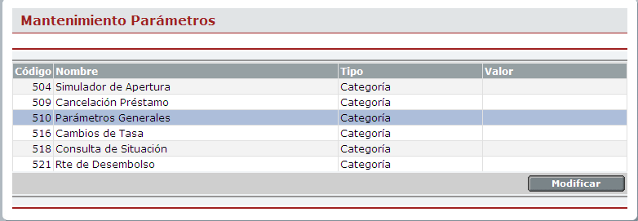
Preseteo General de Productos
1- Parametrización General: Hpp9100

Slide 5
Preseteo Particular de Productos
2- Parametrización Particular: Hpp9120
Objetivo:
Permitir presetear o predeterminar productos a plazo, para facilitar la ejecución o alta de los mismos y evitar posibles desviaciones de parte de los usuarios.
Se pueden presetear todas las características de un determinado producto, para luego ser utilizado por el simulador (ej: monto, plazo mínimo/máximo, cantidad de cuotas, amortización, tasa, etc).
El preseteo permite la predefinición de los parámetros básicos relativos a la operativa en particular. El simulador analizará, en función de módulo /tipo de operación seleccionado, los valores preseteados, de forma que los mismos actúan sugiriendo, forzando, o como topes mínimos o máximos.

Slide 6
Preseteo Particular de Productos
Luego de parametrizado el Preseteo particular para
determinado producto, deja de validar el preseteo general.
Hpp9120: permite hacer filtros por :
Módulo
Tipo de Operación
Moneda
Especie
Operativas:
Agregar producto
Modificar
Eliminar
Copiar
Parámetros: se ingresa información detallada del producto.

Slide 7
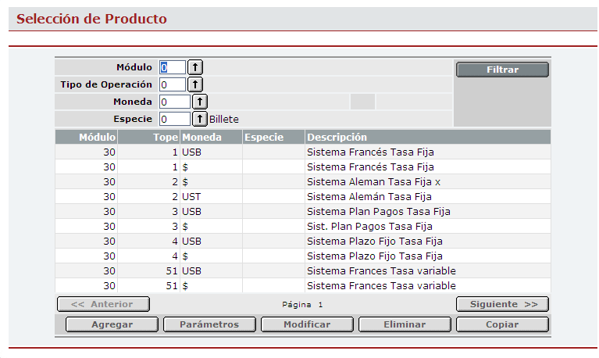
Preseteo Particular de Productos
Hpp9120:

Slide 8
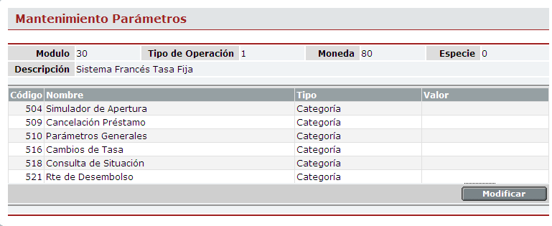
Preseteo Particular de Productos
Botón Parámetros en determinado producto:

Slide 9
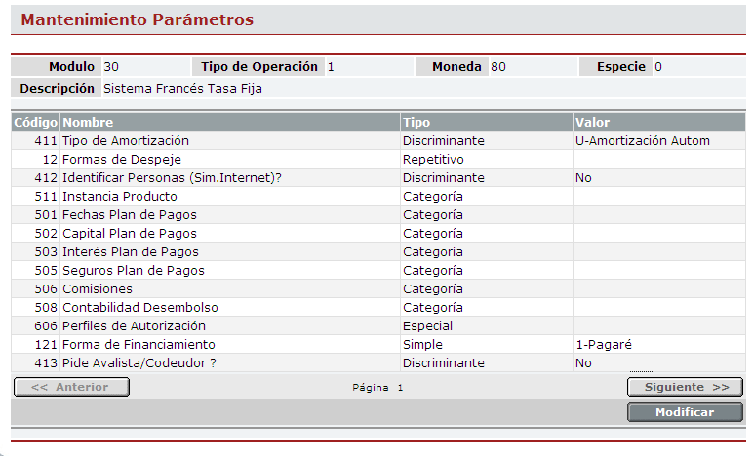
Preseteo Particular de Productos
Parámetro 504: Simulador de Apertura - Agrupa los parámetros utilizados en el Alta del préstamo (simulación, desembolso, renovación).
Notes:
Los tipos de operación tienen incorporados un doble concepto:
Tipos de estructura de crédito (o tipo de cuota).
Tipo de tasa de interés:
Inferiores a 50: préstamos a tasa fija.
Superiores a 50: préstamos a tasa revisable, es decir que utilizan una tasa base (clase de tasa) modificable automáticamente, mas un plus fijo.

Slide 10
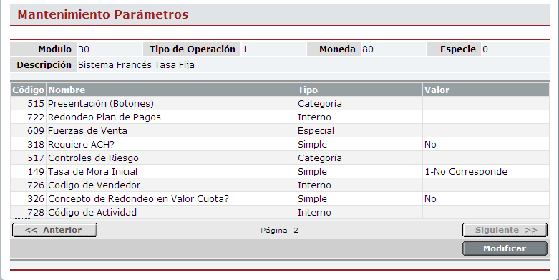
Preseteo de Préstamos
cont. Parámetro 504:

Slide 11
Parámetros: Tipo Amortización
Tipo Amortización: forma de cálculo de valor cuota y cronograma.
Automática (U): variación en el cálculo de valor cuota
1- Francés : cuota constante (K+ I)
2- Alemán : cuota constante dada por el (K)
3- Francés con Seguro : cuota constante (K + I + Imp. + Seg.)
4- Gradiente Geométrico : valor cuota evoluciona en forma exponencial (creciente o decreciente) en función de un porcentaje predefinido.
5- Gradiente Lineal : valor cuota evoluciona en forma lineal (creciente o decreciente) en función de un importe predefinido.
8- Plazo Fijo : la constante es la cuota
9- DPF
10- Leasing : es un préstamo francés con una primera cuota "canon inicial" que puede ser irregular y cuya última cuota comprende al valor residual que también es irregular.
Manual (M):
6- Plan de Pagos : cronograma con intereses vencidos.
7- Plan de Pagos (Int. Ad.) : cronograma con int. Adelantados.
Rango mínimo – máximo
Periodicidad de cuota
Cantidad de cuotas
Importes
Valores preestablecidos
Periodicidad de cuota
Cantidad de cuotas

Slide 12
Parámetros: Formas de Despeje
Formas de Despeje: determina los datos de entrada para calcular el cronograma.
F.Vto y Valor Cuota: se determinan a partir de:
Capital
Período entre Cuotas
Cantidad de cuotas
F.Vto y Cant. Cuotas: se determinan a partir de:
Capital
Período entre Cuotas
Valor Cuota
Capital y Cant. Cuotas: se determinan a partir de:
Plazo Total
Período entre Cuotas
Valor Cuota

Slide 13
Parámetros: Internet
Identificar Personas (Simulador Internet)
En caso de estar simulando por internet para cotizarle un crédito a una persona, se pueden pedir los datos de la misma.
SI- Las alternativas son:
Actividad Deudor
País Id Persona
Tipo de Documento
Ingresos mensuales
Instancia Producto: si se quieren visualizar los siguientes datos:
Cuenta
Sucursal
Operación
Suboperación

Slide 14
Parámetros: Fechas Plan de Pagos
Fechas Plan de Pagos: esta categoría determina las formas en que se calculará el cronograma de pagos.
Período entre Cuotas:
En días- Valor: Período Mínimo/ Período Máximo/Valor Default
En días- Lista: Lista de valores (n posibles períodos)
Cantidad de Cuotas:
Valor: Cantidad Mínima /Cantidad Máxima/Valor Default
Lista: Lista de valores (n posibles cantidades)

Slide 15
Parámetros: Fechas Plan de Pagos
Tipo de Día:
1-Comerciales: se toman todos los meses de 30 días.
Febrero de 28 Días? :determina si Febrero se toma como un mes de 28 ó 30 días.
Expande Fechas hasta Fin de Mes?: para los meses que tienen más de 30 días lleva el vencimiento de la cuota a fin de mes.
2-Calendario: se consideran los días reales del mes.
Fuerza Fecha Comercial?
Vencimiento Plazo Fijo/Fecha Fija: permite solicitar de forma interactiva un día fijo como fecha de vencimiento de las cuotas del cronograma; ó un período constante entre cuotas.

Slide 16
Parámetros: Fechas Plan de Pagos
Tipo de Vencimiento: determina la forma de ajustar la fecha de vencimiento de la cuota en caso de que ésta sea un día no hábil:
Día Hábil Anterior
No Corresponde
Día Hábil Posterior
Pedir Fecha de Primer Pago?
SI: solicita fecha de primer pago
NO: Día Fijo Vencimiento Cuota : permite indicar un día fijo del mes como vto. de todas las cuotas (por ej. todos los 10 de cada mes) y comienza a aplicar desde el vencimiento del primer período siguiente al alta. Ej: un pmo desembolsado del 30/11: el primer vto sería el 10/12. Un pmo desembolsado el 01/12 tendrá el primer vto el 10/01.
En caso de parametrizar como día fijo el 31, asume fin de mes y realiza el ajuste que corresponda (30, 28, etc).

Slide 17
Parámetros: Fechas Plan de Pagos
Plazo Total: se utiliza para tipo de amortización plazo fijo o modalidad de despeje 5 (capital y cantidad de cuotas).
En días- Valor: permite definir un valor por defecto, un mínimo y un
máximo.
En días- Lista: permite definir una lista de plazos posibles.
Días de Gracia:
Preseteo Días de Gracia: se establece el tipo de Gracia:
Gracia de Meses Fijos: se parametriza en qué mes tiene
gracia el pmo. Plazas con gracia
establecida en un Mes fijo .
(Ej: en Panamá- diciembre).
Gracia Standard:

Slide 18
Parámetros: Fechas Plan de Pagos
Gracia Standard: se indica:
- Cuota Inicial: a partir de qué cuota tiene gracia
- Nro. Períodos: por cuántos períodos tiene gracia
- Forma de Cálculo: E- Expande Plazo
N- No Corresponde
C- Capitaliza
- Sobre: se debe indicar si la gracia corresponderá a: - Capital
- Interés
- Ambos
Nota: los dos tipos de Gracia son excluyentes (gracia por mes fijo o gracia por cuota).
Períodos Máximo Gracia: se establece el máximo de períodos de gracia expresado en meses.

Slide 19
Parámetros: Fechas Plan de Pagos
Fecha Valor: indica si se despliega o no esta fecha en el simulador y si se permite modificar.
Fecha de Vencimiento: indica si se despliega o no esta fecha en el
simulador y si se permite modificar.
Fecha Primer Pago: indica si se despliega o no esta fecha en el
simulador y si se permite modificar.
Médico: indica si el cliente que solicita el crédito debe pasar por revisión
médica. Si se indica SI, la fecha valor se considerará a partir de
los días de médico estipulados por ciudad.
Ciudad: indica el valor por defecto de la ciudad donde se desembolsa
el préstamo.

Slide 20
Parámetros: Fechas Plan de Pagos
Días Mínimos entre F.Valor y F. Primer Pago: indica la cantidad mínima de días permitidos entre la Fecha Valor y Fecha de Primer Pago.
Días Máximo entre F.Valor y F. Primer Pago: indica la cantidad máxima de días permitidos entre la Fecha Valor y Fecha de Primer Pago.
Cant. Frecuencias Máximas entre F. Valor – F
Períodos por Ciudad: indica los períodos entre la fecha valor y la fecha estimada de desembolso (lista de valores).
Día de Inicio de No Desembolso: indica un día desde el cual no se permiten desembolsos.
Día de Fin de No Desembolso: indica un día hasta el cual no se permiten desembolsos.

Slide 21
Parámetros: Capital Plan de Pagos
Capital Plan de Pagos: esta categoría determina la forma de cálculo del capital.
Capital: se determina el rango del capital a desembolsar que tiene que tener en cuenta la simulación.
Se puede presetear : - un valor por default
- Capital Mínimo
- Capital Máximo.
Capital Líquido: aplica a productos activos.
Los valores posibles son : ‘N’ ó ‘S’.
Si se indica capital líquido en ‘S’, significa que al dar de alta un producto, para calcular el capital a financiar de la operación, se suma al importe del préstamo ingresado, los conceptos a financiar, que pueden ser: seguros, comisiones, impuestos, etc…

Slide 22
Parámetros: Capital Plan de Pagos
Capital Líquido en ‘S’: se despliegan los siguientes conceptos:
Conceptos a Financiar (Cap. Liq.): se definen los conceptos que se quieren financiar: 1- Seguros
2- Impuesto Sobre Capital
3- Impuesto Sobre Interés
4- Comisión Operación
Códigos de Seguros No Financiables: se indica algún código de seguro que se quiera excluír ( Ej: seguro de desgravamen, de vida, etc)
Códigos de Comisiones No Financiables: se indica algún código de comisión que se quiera excluír.

Slide 23
Parámetros: Interés Plan de Pagos
Interés Plan de Pagos: se determina la forma de cálculo del interés.
Manejo de Tasa: permite definir el Tipo de Tasa:
V- Tasa Variable
F- Tasa Fija
A- Ambas
V- Tasa Variable : se selecciona si el préstamo se calculará en base a una tasa variable + un plus.
Se indican los siguientes parámetros:
Clase de Tasa: se indica la clase de tasa que se mostrará por defecto en la simulación ( Ej: Prime, Libor, etc..)
Días de Revisión: se indica el rango de días en que se revisará la tasa. Permite definir un valor por defecto, un mínimo y un máximo.

Slide 24
Parámetros: Interés Plan de Pagos
Período Máximo 1ª Revisión de Tasas.
Tratamiento Plus: posibles opciones:
N- Pide interactivamente
S- Asume de Pizarra : no permite modificarla
A- Asume de Pizarra y Pide: toma la tasa plus de pizarra y permite modificarla.
En caso de asumir de pizarra o asumir y pedir tasa plus, se habilitan los siguientes parámetros:
Tipos de Pizarra Plus
Tipos de Pizarra Plus Alterna
Control de Tolerancia Plus?
Plazo para Plus como Días de Revisión?
Plus: indica si se muestra el dato en pantalla y si es modificable.

Slide 25
Parámetros: Interés Plan de Pagos
¿Uso de Tasa Máxima/Mínima?: permite definir si habrá topes de tasa para dicho producto y si los mismos serán variables o fijos.
Valores: N- No Corresponde
V- Tasa Máx/Mín Variable : Clase tasa máx y mín.
F- Tasa Máx/Mín Fija
Tasa Base: indica si se despliega la tasa base en el simulador y si se permite modificar.
Tasa: indica si se despliega en el simulador la tasa resultante y si se permite modificar.
Fecha de Primer Revisión de Tasa: indica si se despliega en el simulador dicha fecha.

Slide 26
Parámetros: Interés Plan de Pagos
F- Tasa Fija
Tratamiento Tasa Fija: posibles opciones:
N- Pide interactivamente
S- Asume de Pizarra : no permite modificarla
A- Asume de Pizarra y Pide: toma la tasa de pizarra y permite modificarla.
En caso de ‘S’ ó ‘A’, se habilitan los siguientes parámetros:
Tipos de Pizarra Tasa Fija: indica sobre qué código de pizarra se va a tomar el valor de la tasa fija en ejecución.
Tipos de Pizarra Tasa Fija Alterna
Control de Tolerancia Tasa Fija? : ‘S’ ó ‘N’
Tasas Preseteadas a Futuro: se parametrizan diferentes tasas a diferentes fechas y el simulador las considera en el alta para el armado del cronograma.
Tasa: indica si se despliega y modifica la tasa resultante.

Slide 27
Parámetros: Interés Plan de Pagos
A- Ambas: tiene los parámetros de Tasa Variable y Tasa Fija.
Tipo de Año: sobre qué base se calcularán los intereses del préstamo.
Los valores posibles son : 1- 360 días- Año Comercial
2- 365 días- Año Calendario
Tipo de Gracia Interés (Préstamo Francés): indica qué decisión tomar cuando el valor de los intereses supera el valor cuota.
1- Capital Negativo: los intereses que superan el valor cuota se capitalizan.
2- Interés Deudor: los intereses que superan el valor cuota se van acumulando pero no se capitalizan.
Tipo de Tasa: permite ingresar un tipo de tasa a sugerir.

Slide 28
Parámetros: Interés Plan de Pagos
Los posibles tipos de tasa a seleccionar son los siguientes:
1- Efectiva Anual
2- Lineal Anual
3- Efectiva Mensual
4- Lineal Mensual
Manejo Especial de Interés Ciclo/Gracia: con valor ‘S’ se habilitan:
Cobra Intereses de Ciclo? Período de Ciclo: días que van desde el desembolso real y la fecha fija de pago.
Cobra Intereses de Gracia?
Si la respuesta es ‘SI’, se habilita:
Forma de Cálculo Ints Ciclo 1- Intereses Distribuídos
Forma de Cálculo Ints Gracia 2- Interés Normal

Slide 29
Parámetros: Seguros Plan de Pagos
Seguros Plan de Pagos:
Códigos de Seguros Preseteados: se seleccionan los códigos de seguros que se cobrarán en el producto, y si se pueden modificar o no.
¿Pantalla de Seguros Obligatoria en Flujo ? SI- siempre muestra la pantalla de Seguros.
¿Manejo Especial de Gracia Seguro? En caso de existir un período de gracia se indica si se perdonan o no los seguros.
SI- Cobra Gracia Seguros? SI- Forma de Cálculo Gracia Seguros:
1- Seguro Distribuído
2- Seguro Normal

Slide 30
Parámetros: Comisiones Plan de Pagos
Comisiones:
Códigos de Comisiones Preseteados: se presetean los códigos de comisiones a cobrarse en el desembolso, que no forman parte de la cuota del préstamo.
Se indica sobre qué se cobra: - Capital
- Interés (intereses totales)
- Ambos
Se puede definir cada código de comisión como modificable o no.
Comisiones por Cuota: códigos de comisiones que sí forman parte de la cuota del préstamo.
También se indica si son modificables o no.
No Modificable: no se pueden modificar ni eliminar los códigos.

Slide 31
Parámetros: Contabilidad Desembolso
Contabilidad Desembolso:
Transacciones a Ejecutar: Sólo para el Simulador como punto del menú. Permite asociar un producto a un módulo / transacción.
Se debe ingresar un correlativo, módulo y transacción, permitiendo seleccionarlas de una lista.
Código Contable Capital: se indica el código contable de capital, donde se contabilizará el producto. Es el código “madre” a utilizar en el desembolso. Sólo se permiten seleccionar códigos contables que pertenezcan al módulo, que sean imputables y que tengan algún tipo de análisis del rubro (Residencia, Sector, Moneda o Plazo).
Esta parametrización es mandatoria, no teniendo en cuenta los sinónimos de la transacción.
Contabilidad Directa desde Simulador? ‘S’/ ‘N’.
Si está en ‘N’ no se puede contabilizar desde el Simulador.

Slide 32
Parámetros Preseteo
Perfiles de Autorización:
Permite ingresar los distintos perfiles de usuarios habilitados a procesar los distintos productos preseteados (Módulos /Tipos de Operación).
Forma de Financiamiento:
Posibles Valores: 1- Pagaré
2- Cheques
Pide Avalista/Codeudor? Si se pone en SI, se piden datos a ingresar en el desembolso:
Máximo Codeudores : 0- 0 Codeudor
1- 1 Codeudor
2- 2 Codeudores
Máximo Avalistas: 0- 0 Avalista
1- 1 Avalista
2- 2 Avalistas

Slide 33
Parámetros Preseteo
Presentación (Botones):
Indica los botones que aparecerán en las pantallas del simulador.
Las opciones son :
1- Botón Seguros
2- Botón Tasas Preseteo
3- Botón Datos Adicionales
4- Botón Entrega de Capital
5- Botón Comisiones
6- Botón Días de Gracia
Redondeo Plan de Pagos:
Indica si se permite visualizar y modificar en forma interactiva los valores de plan de pagos.

Slide 34
Parámetros Preseteo
Fuerzas de Ventas:
Se asocian las fuerzas de ventas que pueden vender un producto, entendiendo por fuerza de ventas un grupo de usuarios que pueden dar de alta un producto.
¿Requiere ACH?
En caso de requerirlo (valor ‘S’), se registra la prenotificación de ACH.
Controles de Riesgo:
Se controlan dos aspectos: - consulta a la superintendencia
- cálculo de la capacidad de pago del deudor en
base a los ingresos y egresos.

Slide 35
Parámetros Preseteo
Los parámetros de la categoría son los siguientes:
¿Calcula Capacidad de Pago Deudor?
¿Calcula Capacidad de Pago CoDeudor?
¿Calcula Capacidad de Pago Avalista?
¿Calcula Central de Riesgo Deudor?
¿Calcula Central de Riesgo CoDeudor?
¿Calcula Central de Riesgo Avalista?
Los valores posibles para cada uno son : SI/NO.
Tasa de Mora Inicial:
Indica si se graba la tasa de mora en el momento del desembolso o no.
1- No Corresponde
2- Toma de Clase de Tasa 2

Slide 36
Parámetros Preseteo
Código de Vendedor:
Son canales de venta que puede tener el Banco.
En dicho campo queda identificada la persona que vendió la operación de préstamos. Se permite visualizarlo y modificarlo en el momento del desembolso.
¿Concepto de Redondeo en Valor Cuota?: SI/NO
Se permite visualizar o modificar el redondeo de las cuotas.
Código de Actividad:
Permite asociar a las operaciones de alta un determinado código de actividad que se graba en la FSD010.

Slide 37
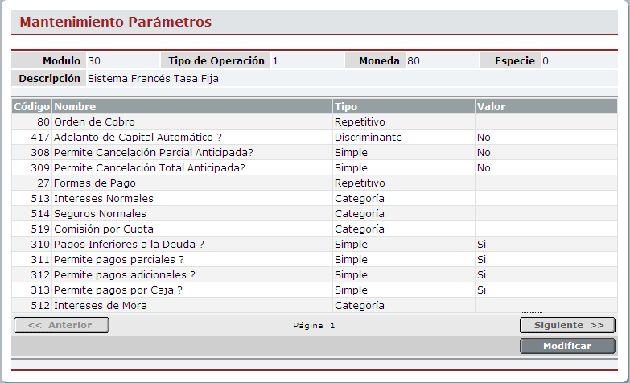
Preseteo de Préstamos
Parámetro 509: Cancelación Préstamo:

Slide 38
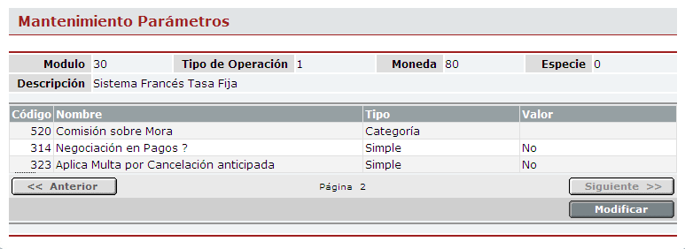
Preseteo de Préstamos
cont. Parámetro 509:

Slide 39
Parámetros: Orden de Cobro
Orden de Cobro: indica el orden de afectación de los diferentes conceptos en el momento de cancelar una cuota o el total del préstamo.
MO: Mora
IM: Impuesto Mora
SE: Seguros
IN: Intereses
II: Impuesto Interés
CA: Capital
CN: Capital Negativo
COC: Comisión por Cuota
IOC: Impuesto Comisión por Cuota

Slide 40
Parámetros: Adelanto de Capital Automático
¿Adelanto de Capital Automático?
Si la respuesta es SI, tenemos las siguientes opciones:
Modalidad Reestructura Francés:
1- Mantiene Valor Cuota
2- Mantiene Plazo
Modalidad Reestructura Alemán:
1- Mantiene Valor Capital
2- Mantiene Plazo

Slide 41
Parámetros: Cancelación Préstamos
¿Permite Cancelación Parcial Anticipada?
Si para dicho producto se permite cancelacíón parcial anticipada, la respuesta es SI o No.
¿Permite Cancelación Total Anticipada?
Si para dicho producto se permite cancelación total anticipada, la respuesta es SI o No.
Formas de Pago:
Se permite parametrizar las distintas formas de pago:
1- Cuenta Corriente
2- Caja de Ahorro
3- Caja, etc

Slide 42
Parámetros: Intereses
Intereses Normales: indica cómo van a comportarse los intereses para este producto (si va a tener perdón de intereses o no).
Forma de Cálculo Cancelación Parcial
Forma de Cálculo Cancelación Total
En ambos casos podemos elegir:
1- Interés Proyectado (Sin Perdón)
2- Interés Real (Con Perdón)

Slide 43
Parámetros: Seguros
Seguros Normales:
Perdona Seguros como Interés: SI / NO.
Si el perdón del seguro va acompañando al concepto de interés.
Si la respuesta es NO:
Forma de Cálculo Cancelación Total:
1- Seguro Proyectado (Sin Perdón)
2- Seguro Real (Con Perdón)
¿Perdón Incluye Cuota Vigente? SI / NO.
Al perdonar el seguro se permite cobrar el seguro que integra la cuota en curso.

Slide 44
Parámetros: Comisiones
Comisión por Cuota: se permite parametrizar si es una cancelación total, si se perdonan o no las comisiones.
Forma de Cálculo Cancelación Total:
1- Comisión Proyectada (Sin Perdón)
2- Comisión Real (Con Perdón)

Slide 45
Parámetros: Pagos
¿Pagos Inferiores a la Deuda? SI / NO
¿Permite Pagos Parciales? : Si se permiten pagos parciales en una cuota o si tiene que cancelar el 100 % de la misma. SI/ NO
¿Permite Pagos Adicionales? SI / NO
¿Permite Pagos por Caja? SI / NO

Slide 46
Parámetros: Intereses de Mora
Intereses de Mora: en esta categoría se parametriza cómo se van a comportar los intereses de mora.
Tipo de Día Mora: 1- Días Comerciales 2- Días Calendario
¿Cobra Intereses Compensatorios? SI /NO
Si la respuesta es SI:
Base de Cálculo Interés Compensatorio:
1- Capital
2- Interés
3- Seguros
4- Impuestos sobre Capital
5- Impuestos sobre Interés

Slide 47
Parámetros: Intereses Compensatorios
Tipo de Año Int. Compensatorios: 1- 360- Año Comercial
2- 365- Año Calendario
Manejo de Tasa: se parametriza cómo se comportará el interés compensatorio: si tomará una tasa particular, si toma la misma tasa de la operación , o si genera un evento por cada cambio de tasa.
E - Tasa por Evento
P - Pizarra Particular
I – Tasa igual a Interés

Slide 48
Parámetros: Intereses de Mora
Tipo de Año Mora: 1- 360- Año Comercial
2- 365- Año Calendario
¿Días de Gracia Interés de Mora? Si se cobra la mora a partir de determinado día y dichos días se cuentan de acuerdo a los siguientes calendarios:
H- Días Hábiles
C- Días Calendario
Cantidad de Días de Gracia: valor por default.
Base de Cálculo Interés Moratorio: sobre qué base se calculan los intereses moratorios.

Slide 49
Parámetros: Intereses de Mora
Las alternativas de base de cálculo de los intereses moratorios son :
1- Capital
2- Interés
3- Seguros
4- Impuestos sobre Capital
5- Impuestos sobre Interés

Slide 50
Parámetros: Comisión por Mora
Comisión sobre Mora: se permite parametrizar alguna comisión para el caso de los préstamos que entren en mora.
Códigos Comisión sobre Mora:
- se parametrizan los códigos de comisión.
- cobra sobre: - capital
- interés
- ambos
- modificable: sí/no.
Base Comisión sobre Mora (porcentaje): se parametriza la base de cálculo de la comisión:
1- Capital
2- Capital + Interés

Slide 51
Parámetros: Cancelación
¿Negociación en Pagos?
en el caso de estar parametrizado en ‘SI’, aparece un botón en el plan de pagos llamado Negociación.
Permite a usuarios autorizados, la negociación del excedente en el cobro de préstamos (cuando el cliente paga más de lo que debe al día del cobro).
En el caso que el total pagado sea mayor al valor de la cuota, se permite hacer un adelanto de capital en la misma transacción.
¿Aplica Multa por Cancelación Anticipada? SI / NO

